Slide 1
樱桃栽培管理技术
魏县林业局高级工程师——刘振廷

Slide 2
一、栽植
（一）苗木选择：选择良种壮苗；即根系完整，有一定高度1m以上，粗度1cm以上，芽子饱满，无虫害病
（二）确定主栽品种和授粉品种。授粉品种不少于30%，或选3个主栽品种混栽。

Slide 3
（三）栽植技术
1.栽植密度5*3.5米。2*4米。3*5米。亩植分别为127株，83株，44株2.栽前地，开栽植沟深0.8米，宽1米。
2、挖大坑，0.8*0.8*0.8米，施有机肥每亩4000-5000千克
3、栽植时间：春季土地解冻后至发芽前。
4、栽植方法：a.阳土分挖分填b.有机肥混合后施用c.栽深与原土印平

Slide 4
5、栽后及时浇水
栽后管理：
a.及时除草
b.定干抹芽
c.施肥浇水
d.病虫防治。
e.间作，选择矮干豆类作物，花生、大豆、油菜等

Slide 5
二、整形修剪
（一）主要树形与结构
1、自然开心型
无中心干，干高40cm左右，全树3个主枝，开角30°—40°。每一主枝上留5—6个背斜侧枝，插高排列，树高3—3.5m。
2、自由纺锤形
干高50—60 cm，中心干保持优势生长，主干上留10个以上单轴延伸主枝，树高3m。

Slide 6
3、主干疏层形
有中心领导干，干高50cm，主枝6—7个，分3—4层。第一层3—4个，开张60°，每一主枝着生侧枝3—4个，第二层至第四层分别留2、1、1个主枝，开张角度45°左右，每主枝着生2—3个侧枝。层间距70—80cm。

Slide 7
（二）修剪技术要点
1、幼树修剪
保树干、促发枝，长剪截，促成形、早结果。
定植第一年：定干，分枝长剪截，早开心。
定植第二年：适当夏剪，剪截长枝，其它摘心促发分枝，扩大树冠。
定植第三年：截放结合，培养结果枝组。

Slide 8
2、初结果期修剪：培养大量结果枝组，即延轴型枝组和分枝型枝组
3、盛果期修剪：对枝组进行回缩和缓放，外围枝多要疏除。
4、衰老期修剪：大中型枝回缩。

Slide 9
（三）花果管理
1、预防霜冻，提前浇水降温。
2、人工授粉
3、防治鸟害

Slide 10
三、病虫害防治
（一）虫害
1、桑白蚧：1年发生1代，早春和5月份防治。
防治方法：5°石硫合剂喷洒，25%灭幼脲3号2000倍液防治。

Slide 11
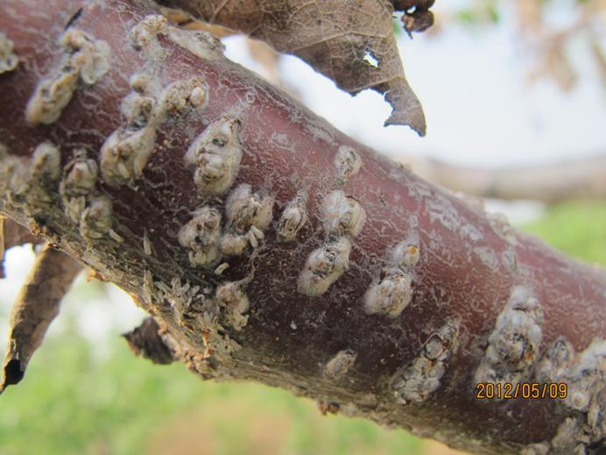
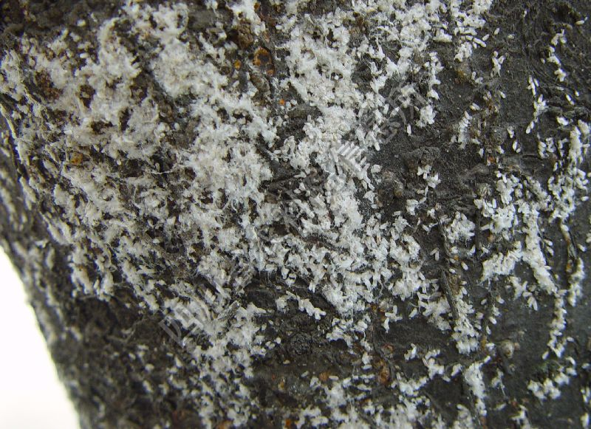
樱桃桑白蚧

Slide 12
2、周形毛虫
1年发生1代，7—8月危害叶片。
防治方法：4.5%高效氯氰菊酯1500倍液防治。

Slide 13
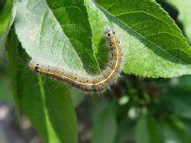
樱桃周形毛虫

Slide 14
（二）病害
1、穿孔病：5—6月发病，7—8月最重。
防治方法：70%代森锰锌600倍液，75%百菌清600—800倍液喷洒。

Slide 15
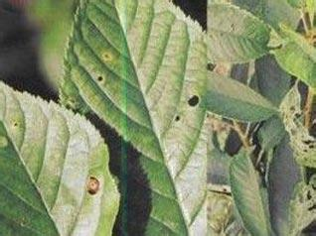
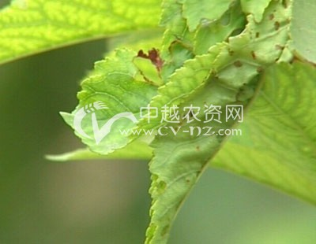
樱桃穿孔病

Slide 16
2、流胶病
4—10月均有发生。
防治方法：50%多菌灵200倍液和泥涂抹干患处，并用塑料袋包严。

Slide 17
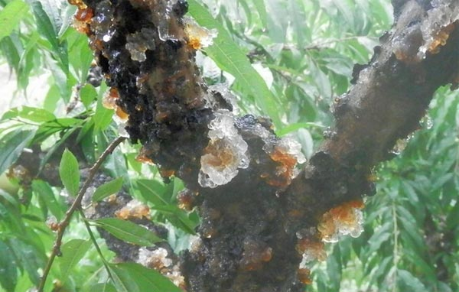
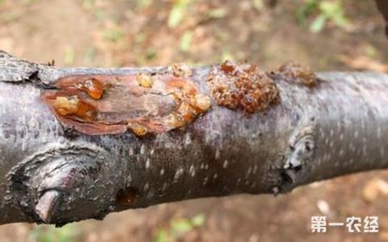
樱桃流胶病

Slide 18
四、思考题
桑白蚧一年发生几代？怎样防止？

